Slide 1
Automação de Processos: Impactos na eficiência operacional das empresas
Aluno(a): Lucas Garcia Côrtes
Tutor(a): Maxwell Nunes do Carmo
Notes:
Orientações Gerais:
São 15 minutos para apresentação

Slide 2
Introdução
1

Slide 3
Introdução
Apresentação Aluno
Porque da escolha do tema
O que é Automação de Processos e automatizar

Slide 4
Rápida e breve Contextualização Histórica
Século XX:
  Henry Ford - Linha de Montagem
  Controladores programáveis
  Robôs para soldagem, pintura e montagem

Slide 5
Tecnologia de Automação RPA, Robotic Process Automation, automação robótica de processos
Python, N8N, IA

Slide 6
Python
O que é Python?
Como usa? grátis?
Tipos de automação com ele, PyAutoGui e Selenium
Dificuldades e impactos que empresas enfrentam ao adotarem
site: www.python.org

Slide 7
N8N
O que é N8N?
como usa? Gratis?
Interface
Dificuldades e impactos que empresas enfrentam
site: www.n8n.io

Slide 8
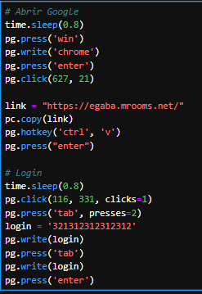
Python PyAutoGui

Slide 9
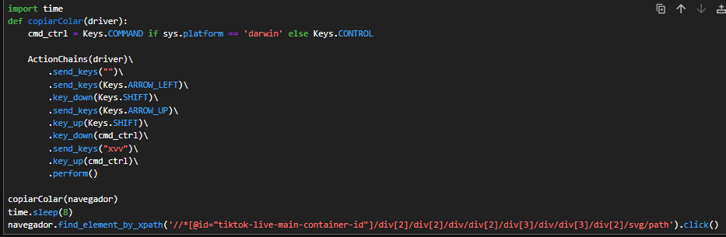
Python Selenium

Slide 10
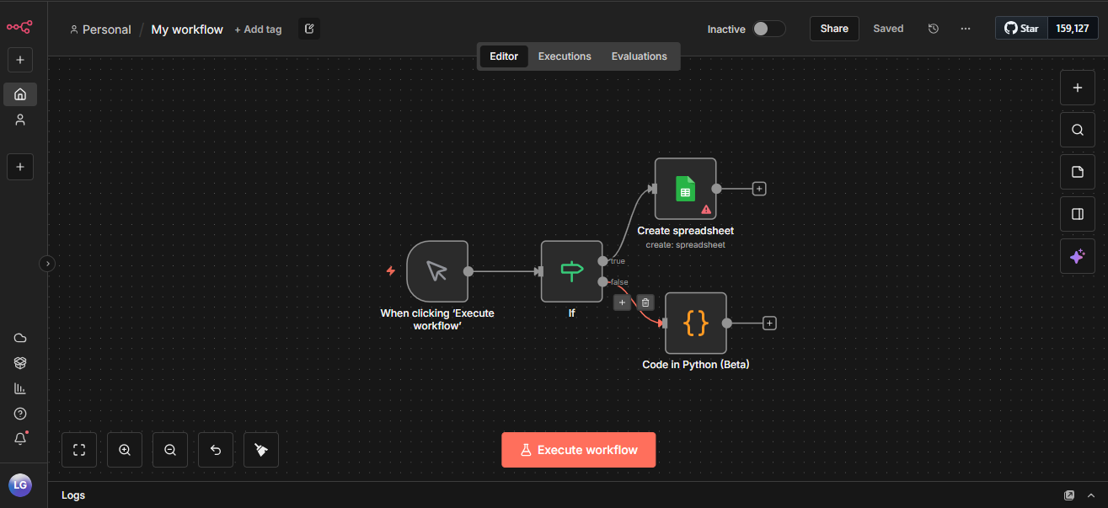
N8N

Slide 11
Inteligência Artificial
O que é Inteligência Artificial?
Possível utilizá-la em automação sem outras ferramentas?
Caro? Difícil de utilizar?
Dificuldades que empresas enfrentam e impactos q isso Gera?

Slide 12
Referências Bibliográficas
IBM. RPA. Disponível em: <https://www.ibm.com/br-pt/think/topics/rpa>.
‌O que é a automação de processos robóticos (RPA)? | SAP. Disponível em: <https://www.sap.com/brazil/products/technology-platform/process-automation/what-is-rpa.html>.
‌DICKSON, R. Qual é a evolução e a história da Automação? Disponível em: <https://www.firgelliauto.com/pt/blogs/actuators/what-is-the-evolution-and-history-of-automation?srsltid=AfmBOoqXKsceqP-uE90UCaTwtmXubBfalnJKkZrkjdNxjdoQPbVtwHX7>. Acesso em: 27 nov. 2025.
‌IBM. Inteligência artificial. Disponível em: <https://www.ibm.com/br-pt/think/topics/artificial-intelligence>.
‌HABBEMA, H. RPA com Python. Disponível em: <https://medium.com/@habbema/rpa-com-python-1ff609c44445>. Acesso em: 27 nov. 2025.
‌

Slide 13
Referências Bibliográficas
n8n - Ferramenta de automatização de fluxos low-code. Disponível em: <https://www.ufsm.br/pet/sistemas-de-informacao/2025/02/21/n8n-ferramenta-de-automatizacao-de-fluxos-low-code>.

Slide 14
Obrigado(a)!

